Slide 1

ea publicității pe Google?
Vrei sa descoperi puterea publicității pe Google?
Vrei să descoperi puterea publicității pe Google?
TRAINER: ALINA MIRON

Slide 2
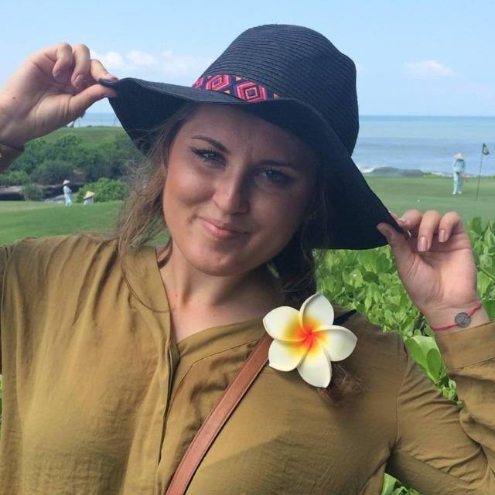
Cine sunt?

Slide 3
Vrei sa descoperi puterea publicității pe Google?
Vrei sa descoperi puterea publicității pe Google?
Vrei sa descoperi puterea publicității pe Google?
Autodidactă;
Am lucrat în 4 agenții de advertising;
Experiență +5 ani în Digital Marketing (PPC Advertising).

Slide 4
Despre ce vorbim
Vrei sa descoperi puterea publicității pe Google?
Vrei sa descoperi puterea publicității pe Google?
Vrei sa descoperi puterea publicității pe Google?
Ce este Google Ads?
De ce Google Ads?
Tipuri de campanii existente în Google Ads
KPIs
Strategii de licitare
Conversion Tracking
Atribuirea conversiilor
Aprofundare Google Search Ads
Pași pentru a începe promovarea plătită
Crearea unei campanii de tip search
Oportunitățile unui PPC Specialist
Recapitulare & QUIZ

Slide 5
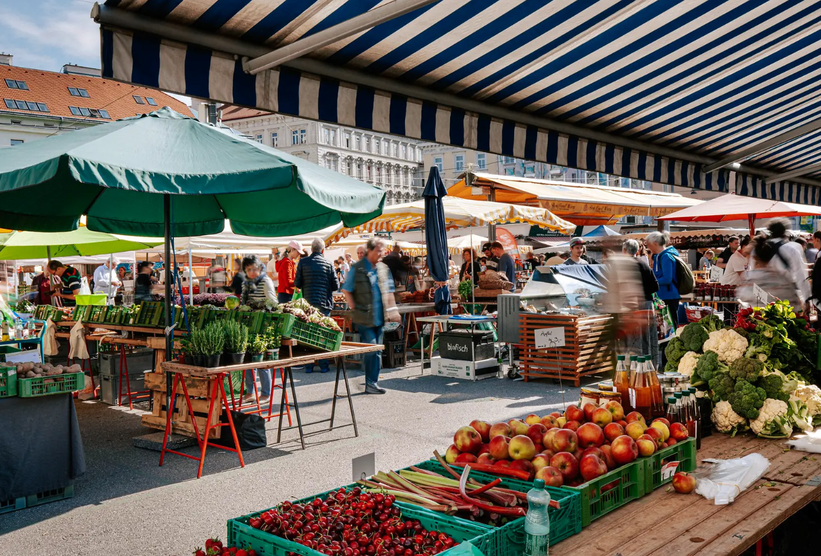
Ce este Google Ads
Vrei sa descoperi puterea publicității pe Google?
Vrei sa descoperi puterea publicității pe Google?
Vrei sa descoperi puterea publicității pe Google?
Google Ads este ca și cum ai avea un stand la un târg unde îți poți promova produsele sau serviciile.
Standul tău ar fi anunțul tău în Google Ads, iar târgul ar fi motorul de căutare Google.
Cu cât anunțul tău este mai atractiv și relevant pentru căutările oamenilor, cu atât mai multe persoane vor ajunge la standul tău.

Slide 6
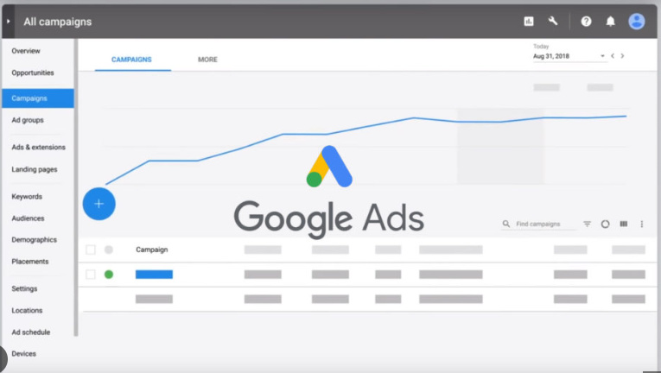
Ce este Google Ads
Vrei sa descoperi puterea publicității pe Google?
Vrei sa descoperi puterea publicității pe Google?
Vrei sa descoperi puterea publicității pe Google?
O soluție de publicitate online folosită de companii pentru a-și promova produsele sau serviciile în căutarea Google, pe YouTube și pe alte site-uri de pe web (Display) și care funcționează pe bază de cuvinte cheie.
Atunci când un utilizator dă clic pe unul dintre aceste anunțuri, este direcționat către site-ul web al advertiserului sau aplicație mobilă (Android sau iOS), iar advertiserul plătește Google o taxă pentru fiecare clic.

Slide 7
Ce este Google Ads
Vrei sa descoperi puterea publicității pe Google?
Vrei sa descoperi puterea publicității pe Google?
Vrei sa descoperi puterea publicității pe Google?
Se stabilesc obiective:
awareness (afisari);
trafic (vizite pe site);
conversii (tranzacții/ leaduri/ apeluri telefonice).

Slide 8
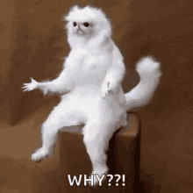
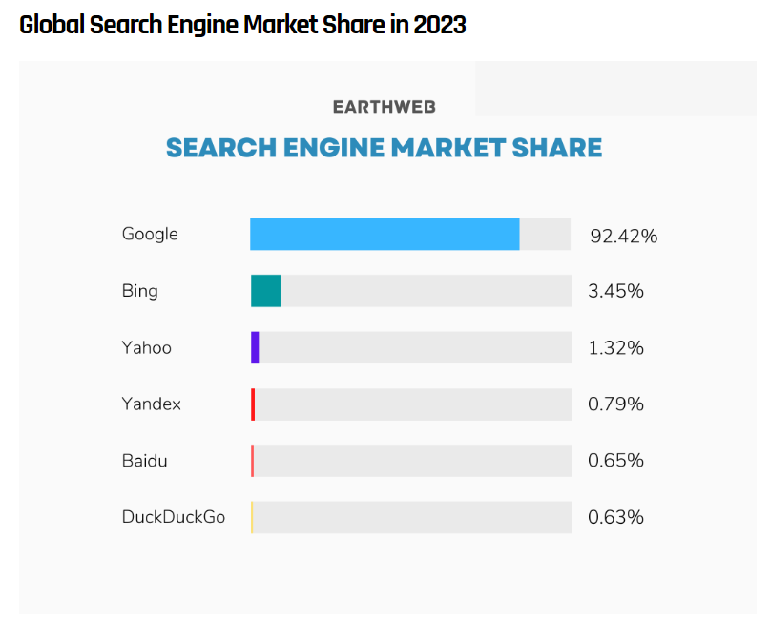
2. De ce este Google Ads
Vrei sa descoperi puterea publicității pe Google?
Vrei sa descoperi puterea publicității pe Google?
Vrei sa descoperi puterea publicității pe Google?
Acces la o audiență mare

Slide 9

2. De ce este Google Ads
Vrei sa descoperi puterea publicității pe Google?
Vrei sa descoperi puterea publicității pe Google?
Vrei sa descoperi puterea publicității pe Google?
Targetarea publicului:
geografică
limbă
comportament
interese
custom din platforma
customer match (liste email, telefon)
demografică
de tip remarketing
device
aplicații

Slide 10

2. De ce este Google Ads
Vrei sa descoperi puterea publicității pe Google?
Vrei sa descoperi puterea publicității pe Google?
Vrei sa descoperi puterea publicității pe Google?
Controlul bugetului: se poate seta un buget la nivel de campanie sau un buget zilnic

Slide 11

2. De ce este Google Ads
Vrei sa descoperi puterea publicității pe Google?
Vrei sa descoperi puterea publicității pe Google?
Vrei sa descoperi puterea publicității pe Google?
Raportare si masurare:
prin conversion tracking din Google Ads
prin rapoartele din platformă
prin tool de monitorizare trafic: Google Analytics (va disparea) / GA 4 (obligatoriu din 2023) sau Adobe Analytics

Slide 12
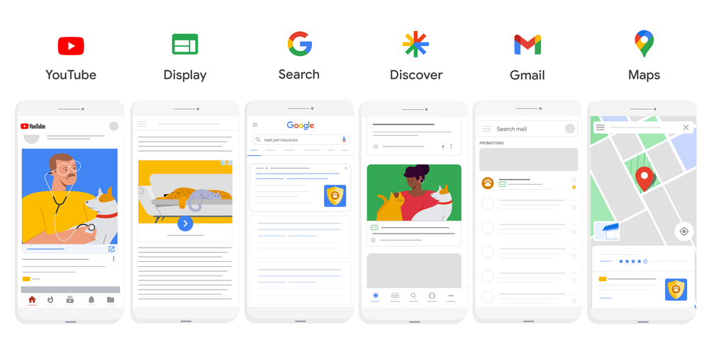
3. Tipuri de campanii existente în Google Ads
Vrei sa descoperi puterea publicității pe Google?
Vrei sa descoperi puterea publicității pe Google?
Vrei sa descoperi puterea publicității pe Google?

Slide 13
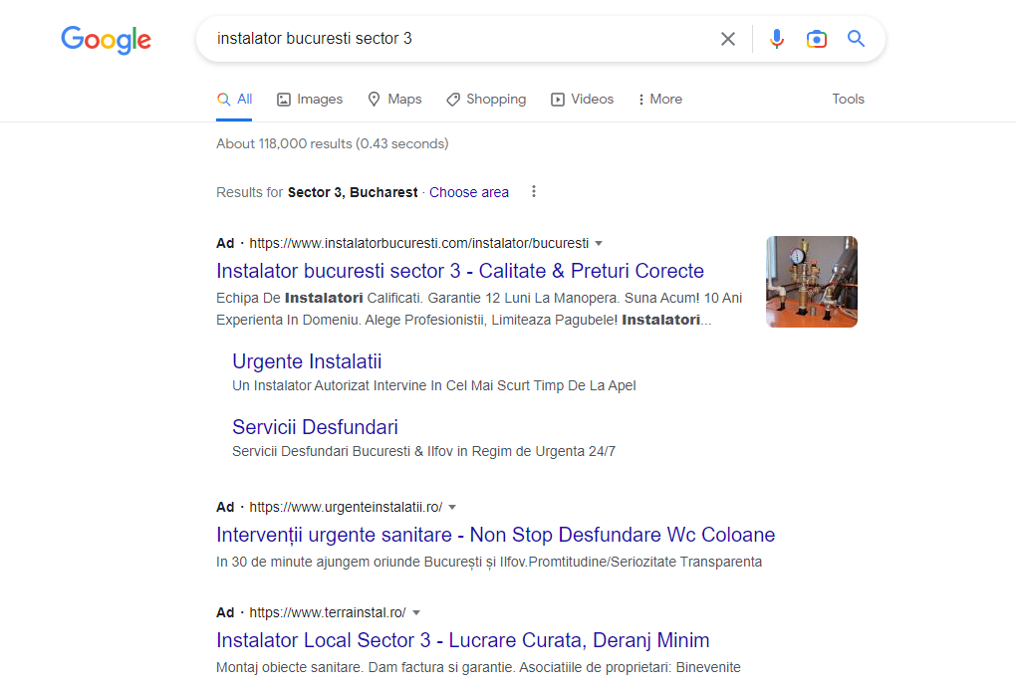
Google Search Ads
Vrei sa descoperi puterea publicității pe Google?
Vrei sa descoperi puterea publicității pe Google?
Vrei sa descoperi puterea publicității pe Google?
Analiza cuvinte cheie. Tool: Keyword Planner
Anunțuri și extensii
Ad Groups
Match Type: [exact], “phrase”, broad

Slide 14
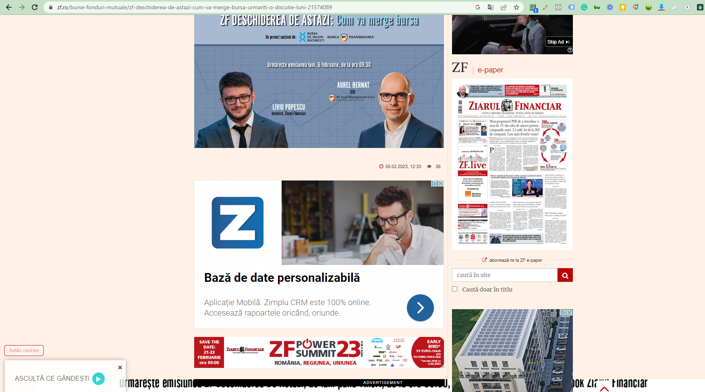
Google Display Ads
Vrei sa descoperi puterea publicității pe Google?
Vrei sa descoperi puterea publicității pe Google?
Vrei sa descoperi puterea publicității pe Google?
Audiență: alegere public-țintă pe bază de interese, comportament locație, demografice, etc.;
Placement: selectarea site-urilor sau aplicațiilor pe care se vor afișa anunțurile;
Creativ (key visual);
Format anunț: text, imagini, video

Slide 15
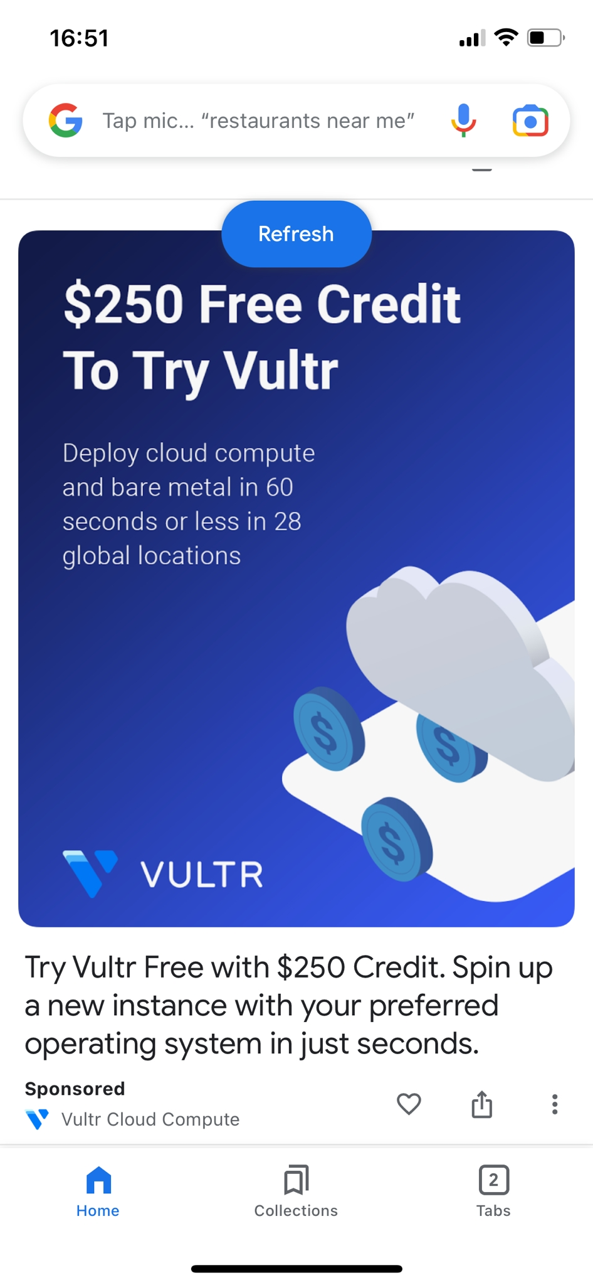
Discovery Ads
Vrei sa descoperi puterea publicității pe Google?
Vrei sa descoperi puterea publicității pe Google?
Vrei sa descoperi puterea publicității pe Google?
Anunțurile Discovery apar în aplicația Google, pe pagina principală Google accesată de pe telefonul mobil, pe home feed-ul Youtube sau Gmail Ads.
sunt asemănătoare cu Google Display Network, însă targetează placement-urile în care Google Display Network nu se afișează.

Slide 16
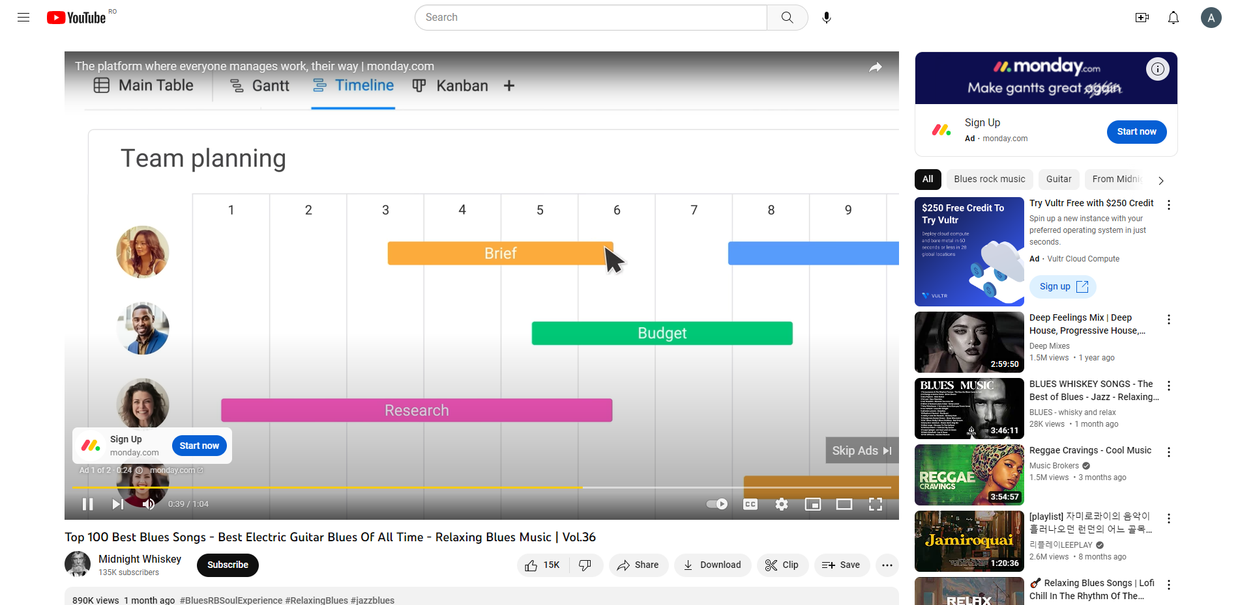
Video/ YouTube Ads
Vrei sa descoperi puterea publicității pe Google?
Vrei sa descoperi puterea publicității pe Google?
Vrei sa descoperi puterea publicității pe Google?
Audiență: selectarea publicului-țintă prin intermediul intereselor, comportamentului, locației, etc.
Targeting: selectarea locației, limbii, dispozitivului, publicului-țintă, etc

Slide 17
Video/ YouTube Ads
Vrei sa descoperi puterea publicității pe Google?
Vrei sa descoperi puterea publicității pe Google?
Vrei sa descoperi puterea publicității pe Google?
Tipuri de anunturi:
Skippable in-stream ads (YouTube videos si Google video partners)
Non-skippable in-stream ads (YouTube videos si Google video partners)
In-feed video ads (Discovery placements: YouTube search result, YouTube mobile homepage)
Bumper ads (YouTube videos si Google video partners) - 6 sec.
Outstream ads (apar doar in apps si website-uri Google Ads partners, fara YouTube)
Masthead ads (sunt valabile doar prin rezervare făcută cu un reprezentant Google)

Slide 18
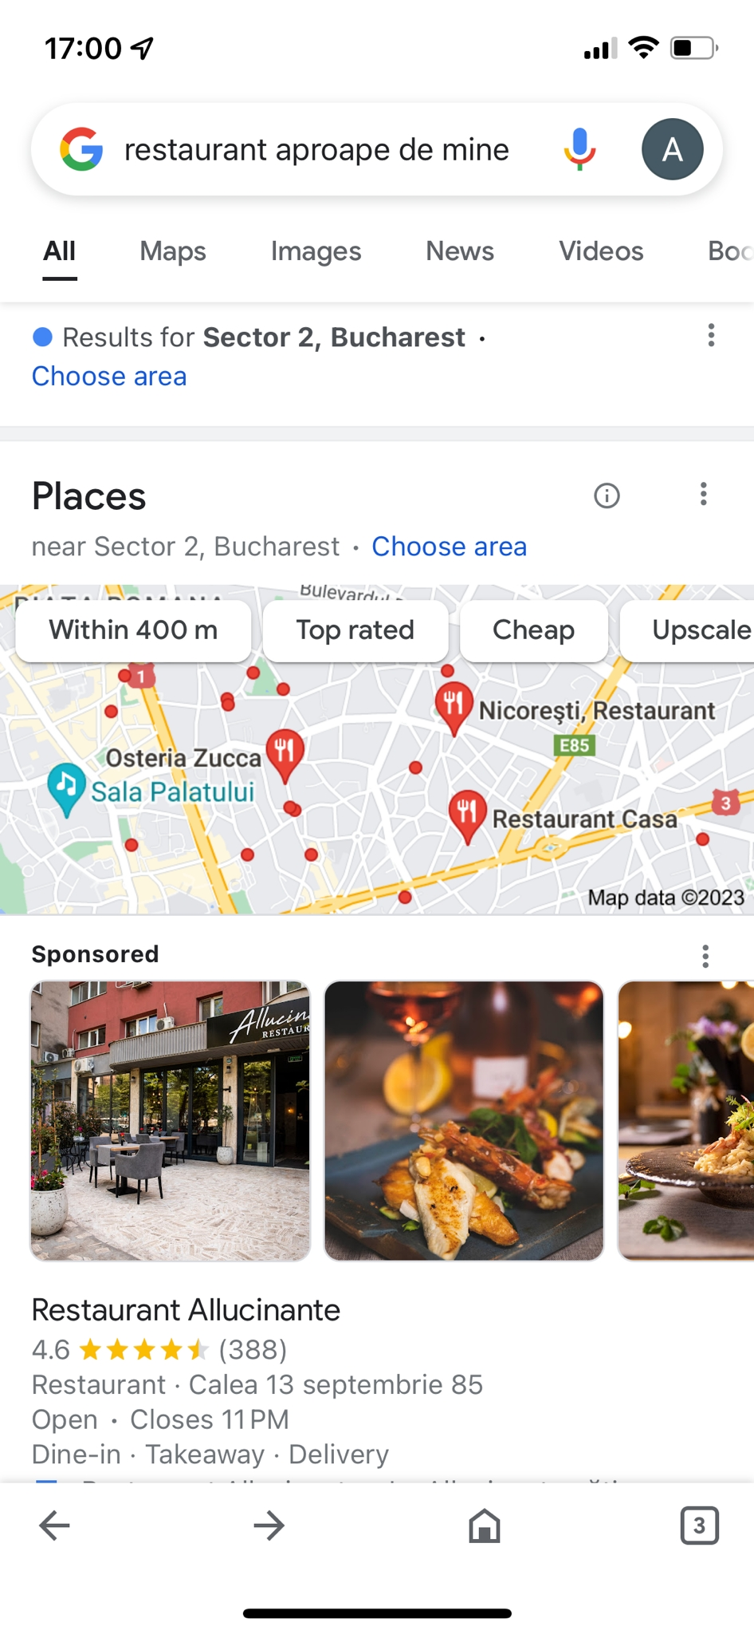
Local Ads
Vrei sa descoperi puterea publicității pe Google?
Vrei sa descoperi puterea publicității pe Google?
Vrei sa descoperi puterea publicității pe Google?
se foloseste profilul companiei de Google Business sau/ și locațiile afiliate;
ajută la cresterea obiectivelor offline - maximizeaza valoarea în magazin (obiective ca vizite în magazin, vânzări în magazin, clicuri pe apeluri sau clicuri către direcție).

Slide 19
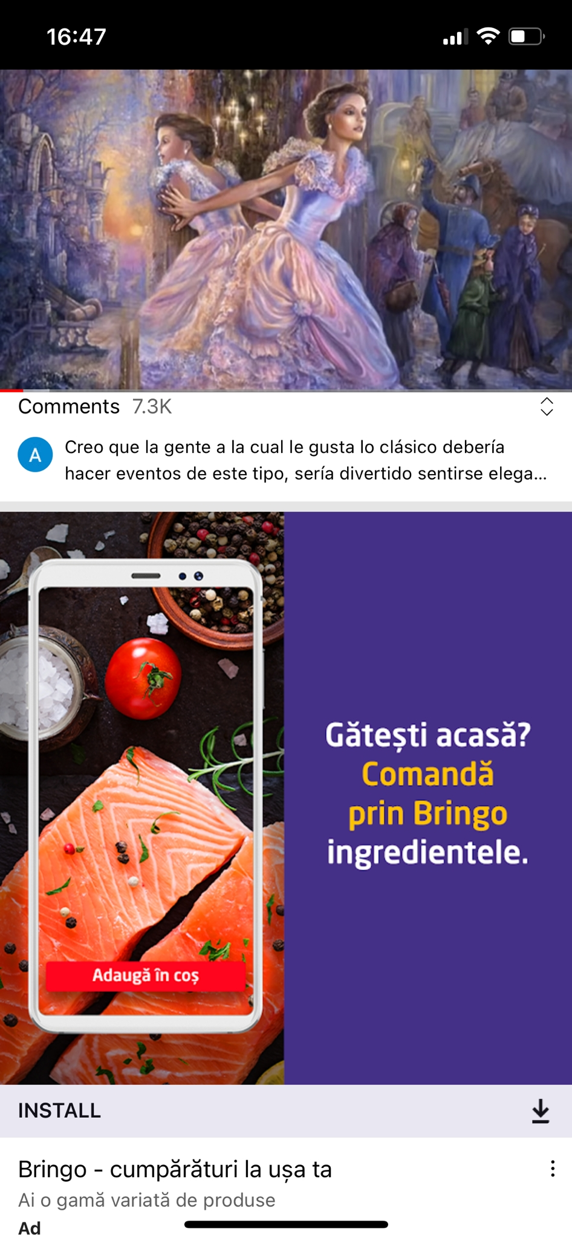
App Ads
Vrei sa descoperi puterea publicității pe Google?
Vrei sa descoperi puterea publicității pe Google?
Vrei sa descoperi puterea publicității pe Google?
Aplicație: selectarea aplicației promovate;
Audiență: selectarea publicului-țintă prin intermediul intereselor, comportamentului, locației, etc.
Targeting: selectarea sistemului de operare, dispozitivului, versiunii aplicației;

Slide 20
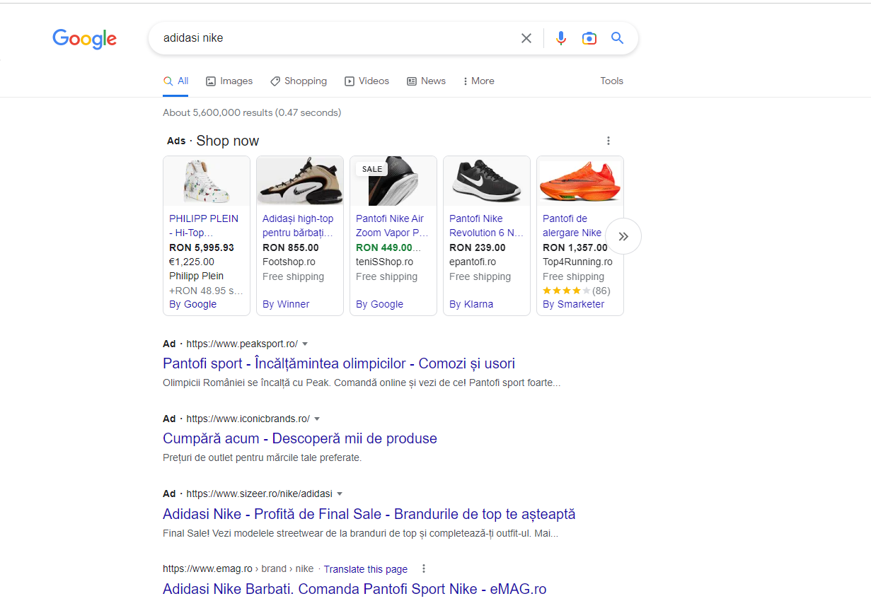
Shopping/ Performance Ads
Vrei sa descoperi puterea publicității pe Google?
Vrei sa descoperi puterea publicității pe Google?
Vrei sa descoperi puterea publicității pe Google?
Produs: încărcarea produselor promovate prin Google Merchant Center (feed de produse)
Ideale pentru promovarea e-commerce;
Target: clusterizarea produselor ce se doresc a fi promovate în funcție de atribute (brand, material, size, product type, product ID, etc.)
Assets (creative) si crearea audientelor (audience signals)

Slide 21
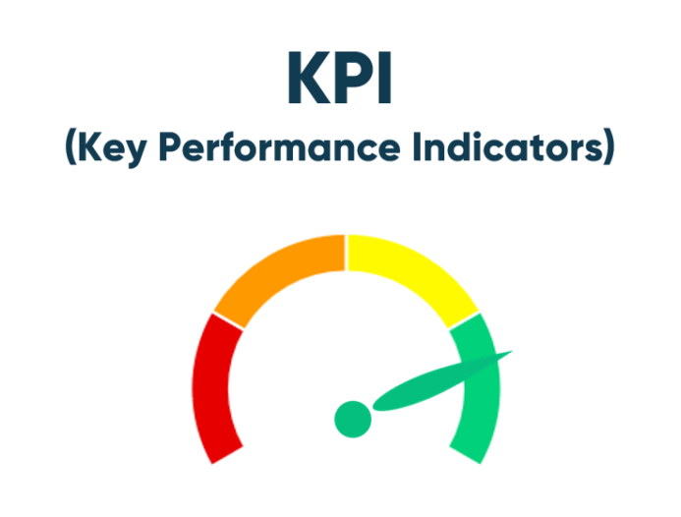
4. KPIs
Vrei sa descoperi puterea publicității pe Google?
Vrei sa descoperi puterea publicității pe Google?
Vrei sa descoperi puterea publicității pe Google?
Pentru a evalua performanța campaniilor de publicitate și pentru a lua decizii informate privind bugetul și strategia de publicitate se folosesc key performance indicators (KPIs).
Cei mai folosiți sunt:
Impressions (afisari)
Clicks (clicuri)
Click-Through Rate (CTR)
Cost per Click (CPC)
Conversii (completarea unui formular de contact, apel sau achiziționarea unui produs)
CR (rata de conversie)
Cost per Acquisition (CPA)
ROAS (return on ad spend)

Slide 22
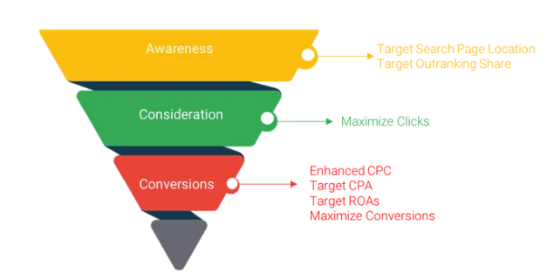
5. Strategii de licitare
Vrei sa descoperi puterea publicității pe Google?
Vrei sa descoperi puterea publicității pe Google?
Vrei sa descoperi puterea publicității pe Google?
În funcție de obiectiv urmărit:
Conversii (smart bidding):
Target cost per action (CPA)
Target return on ad spend (ROAS)
Maximize Conversions
Maximize Conversion Value
Enhanced cost per click (ECPC)
Trafic (smart + manual):
Maximize Clicks
Manual CPC bidding

Slide 23
5. Strategii de licitare
Vrei sa descoperi puterea publicității pe Google?
Vrei sa descoperi puterea publicității pe Google?
Vrei sa descoperi puterea publicității pe Google?
În funcție de obiectiv urmărit:
Vizibilitate:
Target Impression Share (pentru search: oriunde in rezultatele cautari, top - primele 3-4 poziții sau absolut top - prima poziție)
CPM (suma maxima pentru 1000 afisari in YouTube sau GD)
tCPM (focus pe reach unic, suma maximă pentru 1.000 de afișări GDN)
vCPM (suma maximă pentru 1.000 de afișări vizibile în GDN)
Vizualizari sau interactii (doar pentru video)
CPV (dacă vede 30 secunde din video sau cât durează el daca are mai puțin sau dacă interacționează cu anunțul - click, oricare ar fi prima din cele două)

Slide 24
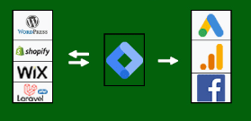
6. Conversion tracking
Vrei sa descoperi puterea publicității pe Google?
Vrei sa descoperi puterea publicității pe Google?
Vrei sa descoperi puterea publicității pe Google?
Tool: Google Tag Manager
Condurile se genereaza din platforma Google Ads (tag de purchase, apel din website, apel din anunț - nu e nevoie de implementare în cod)
Se pot adauga tag-uri in website prin Google Tag Manager integrat in website sau direct in codul sursa. Pentru tag-uri mai complicate, este implicat un developer caruia ii transmitem tag-urile din paltformă.

Slide 25
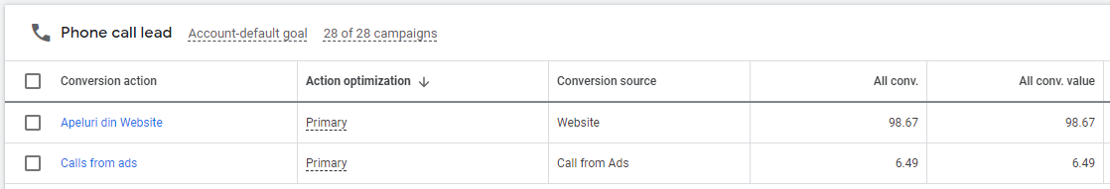
6. Conversion tracking
Vrei sa descoperi puterea publicității pe Google?
Vrei sa descoperi puterea publicității pe Google?
Vrei sa descoperi puterea publicității pe Google?
Exemple de tag-uri pentru un e-commerce:

Slide 26
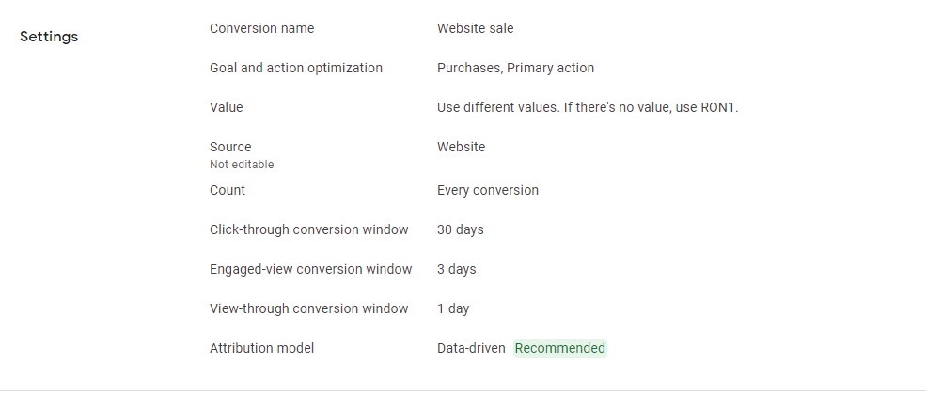
6. Conversion tracking
Vrei sa descoperi puterea publicității pe Google?
Vrei sa descoperi puterea publicității pe Google?
Vrei sa descoperi puterea publicității pe Google?
Evenimentul de purchase ia valoare dinamica intodeauna (în funcție de suma achizitiei online):

Slide 27
7. Atribuirea conversiilor
Vrei sa descoperi puterea publicității pe Google?
Vrei sa descoperi puterea publicității pe Google?
Vrei sa descoperi puterea publicității pe Google?
Flow-ul de achiziție este diferit pentru fiecare business in parte, iar atribuirea conversiile este și ea diferită.
Primul clic pe mai multe canale: chiar dacă au fost mai multe canale din care utilizatorul a intrat, acorda credit, primului canal.
Liniar pe mai multe canale: acorda credit egal intre canale.
Pe bază de poziție pe mai multe canale: atribuie 40 % din merit primei și ultimei interacțiuni, iar restul de 20 % este distribuit în mod egal între celelalte interacțiuni.
Depreciere în timp pe mai multe canale: atribuie mai mult merit punctelor de contact care au avut loc mai aproape de momentul conversiei.

Slide 28
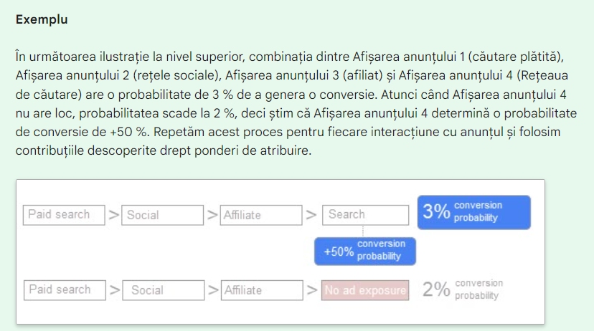
7. Atribuirea conversiilor
Pe bază de date: atribuirea bazată pe date distribuie meritul pentru conversie în funcție de datele pentru fiecare eveniment de conversie (complexă - funcționează pe ponderi de atribuire și probabilitate).
Detalii aici si ex.: https://support.google.com/analytics/answer/10596866?hl=ro#zippy=%2C%C3%AEn-acest-articol%2Cmetodologia-folosit%C4%83-de-atribuirea-bazat%C4%83-pe-date-avansat
Vrei sa descoperi puterea publicității pe Google?
Vrei sa descoperi puterea publicității pe Google?
Vrei sa descoperi puterea publicității pe Google?

Slide 29
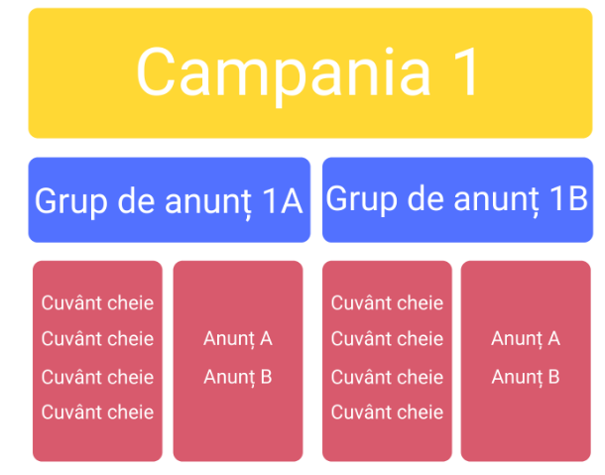
8. Aprofundare Google Search Ads
Structura unei campanii search.
Tool: Google Ads Editor
Vrei sa descoperi puterea publicității pe Google?
Vrei sa descoperi puterea publicității pe Google?
Vrei sa descoperi puterea publicității pe Google?

Slide 30
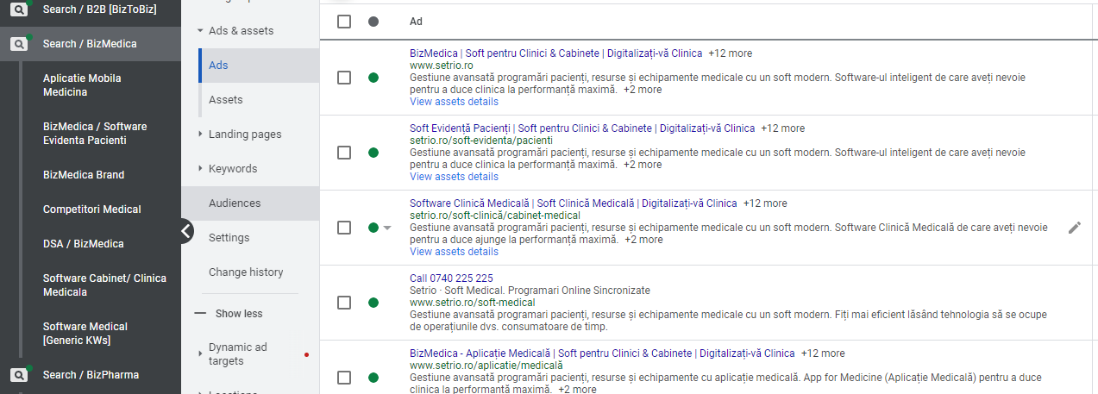
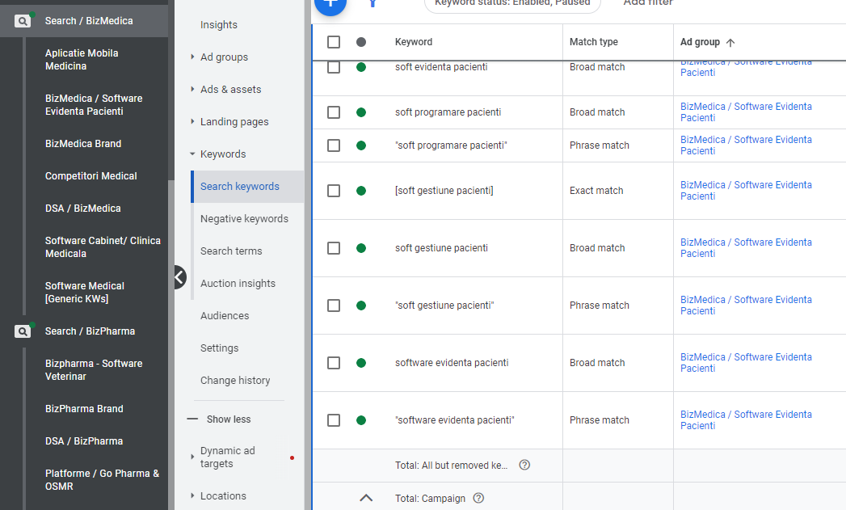
8. Aprofundare Google Search Ads
Structura unei campanii search:
Vrei sa descoperi puterea publicității pe Google?
Vrei sa descoperi puterea publicității pe Google?
Vrei sa descoperi puterea publicității pe Google?

Slide 31
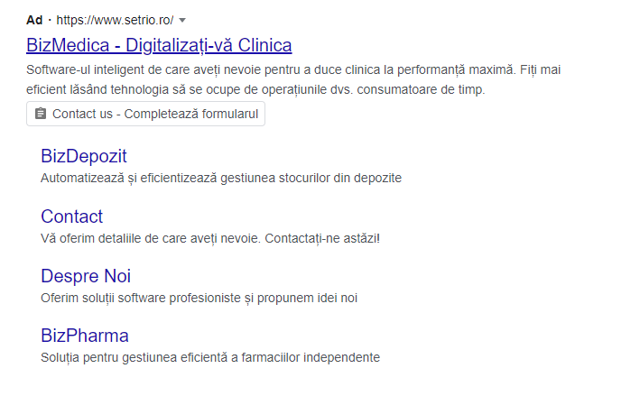
8. Aprofundare Google Search Ads
Responsive search ads
15 headlines a cate 30 caractere fiecare
4 descriptions a cate 90 caractere fiercare
URL: landing page (pagina de destinatie)
URL path (calea anunțului)
Extensii
Location Extensions
Sitelink Extensions
Callout Extensions
Structured Snippets Extensions
Call Extensions
Promotion Extensions
Lead Form Extensions
Image Extensions
Vrei sa descoperi puterea publicității pe Google?
Vrei sa descoperi puterea publicității pe Google?
Vrei sa descoperi puterea publicității pe Google?

Slide 32
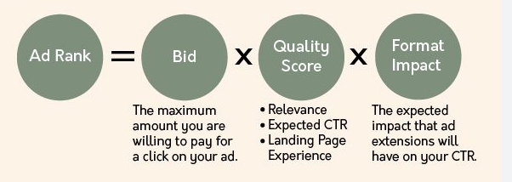
8. Aprofundare Google Search Ads
2 metrici importante în Google Ads, care influențează performanța anunturilor:
Quality Score (QS) - evaluarea relevanței și calității unui anunț, asociat cu cuvintele cheie selectate de advertiser.
Ad Rank - poziția unui anunț în pagina cu rezultatele de căutare, determinat prin intermediul licitației automatizate Google.
Vrei sa descoperi puterea publicității pe Google?
Vrei sa descoperi puterea publicității pe Google?
Vrei sa descoperi puterea publicității pe Google?

Slide 33
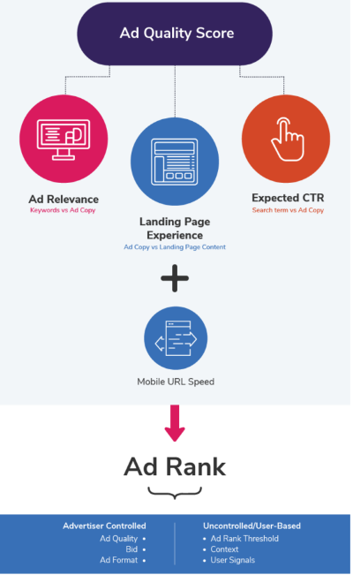
8. Aprofundare Google Search Ads
Cum funcționează licitarea în Google Ads:
Calcul CPC (cost pe clic): Second-price auction.
Definiția Google: Plătești doar cu 0,01 USD mai mult decât suma următorului cel mai mare ofertant.
De aceea, pe lângă bidding efectiv, trebuie sa ținem cont de următorii KPIs din contul de Google Ads și să aducem optimizări în consecință:
ad relevance;
landing page experience;
expected CTR.
Vrei sa descoperi puterea publicității pe Google?
Vrei sa descoperi puterea publicității pe Google?
Vrei sa descoperi puterea publicității pe Google?

Slide 34
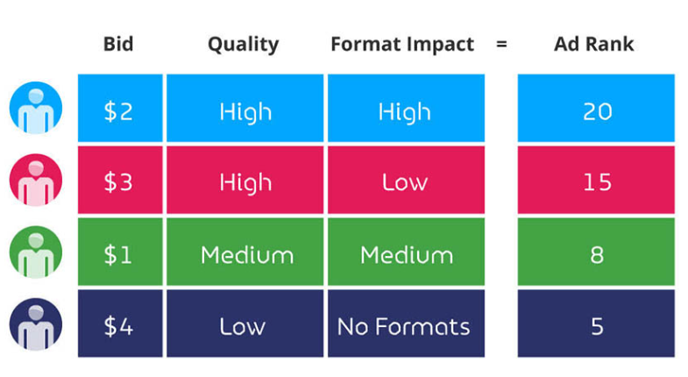
8. Aprofundare Google Search Ads
Calcularea ad rank ar arăta așa:
Exemplu in care valoarea 20 reprezinta cel mai bun ad rank.
Vrei sa descoperi puterea publicității pe Google?
Vrei sa descoperi puterea publicității pe Google?
Vrei sa descoperi puterea publicității pe Google?

Slide 35
9. Pași pentru a începe publicitatea plătită
Vrei sa descoperi puterea publicității pe Google?
Vrei sa descoperi puterea publicității pe Google?
Vrei sa descoperi puterea publicității pe Google?
Pitch;
Brief și debrief (întrebări agenție - client - agenție): care sunt obiectivele campaniei, care este bugetul disponibil pentru promovare, s-a mai făcut publicitate în trecut, există conturi create, există anumite keyword-uri pe care doriți să vă afișați, există developer in-house sau vine agenția cu el, care sunt principalii competitori, este un produs/ serviciu cu sezonalizate, care este produsul “locomotivă”, care este targetul pe care doriți să-l atingeți din punct de vedere vânzări/ leaduri;
Acces la conturi dacă există și setarea corecta a lor: Google Ads, Google Analytics, Google Tag Manager;
Crearea unui media plan de promovare (canale alese în mixul de marketing + tipuri de campanii și KPIs estimați);
Setarea campaniilor de publicitate;
Optimizarea campaniilor de publicitate;
Scalarea campaniilor de publicitate.

Slide 36
10. Crearea unei campanii de tip search
Crearea contului de publicitate;
Design-ul anunțurilor (creare copy conform best practices);
Setarea conversion tracking;
Setarea obiectivului și a tipului de campanie;
Alegerea targetărilor (keyword-urilor);
Definirea modalității de licitare și a bugetului;
Creare ad groups și keywords;
Optimizarea campaniilor (după rularea campaniilor, după ce există date în cont): monitorizare QS la nivel de keywords (nota de la 1-10), urmarire tab recommendation, implementare scripts (reguli automate), monitorizare search terms, etc.
Vrei sa descoperi puterea publicității pe Google?
Vrei sa descoperi puterea publicității pe Google?
Vrei sa descoperi puterea publicității pe Google?

Slide 37
11. Oportunitățile unui PPC Specialist
Specialist PPC / Manager de cont - aceasta este cea mai comună poziție pentru specialiștii PPC, în care se ocupă de gestionarea campaniilor de publicitate plătite ale unei companii sau agenții. Dar, exista și alte poziții ca:
Specialist în publicitate pe social media - această poziție implică gestionarea și optimizarea campaniilor de publicitate plătite pe platformele de social media, cum ar fi Facebook, Instagram, LinkedIn și Twitter.
Strategist de marketing digital - dezvoltarea și implementarea unei strategii de marketing digital cuprinzătoare, care poate include atât PPC, cât și alte tactici de marketing digital.
Analist de date de marketing - colectarea și analizarea datelor din campaniile de publicitate plătite, pentru a identifica tendințe și oportunități de îmbunătățire a performanței.
Consultant PPC - furnizarea de consultanță specialiștilor și companiilor în domeniul PPC, oferind sfaturi și soluții personalizate pentru a îmbunătăți performanța campaniilor lor de publicitate plătite.
Pe langa PPC Specialist, poți găsi și alte domenii conexe pe care le poți aprofunda în Digital Marketing: SEO, Social Media, UX/UI, Dezvoltare Web dacă ești mai tehnic, Design, Content Creator, etc.
Vrei sa descoperi puterea publicității pe Google?
Vrei sa descoperi puterea publicității pe Google?
Vrei sa descoperi puterea publicității pe Google?

Slide 38
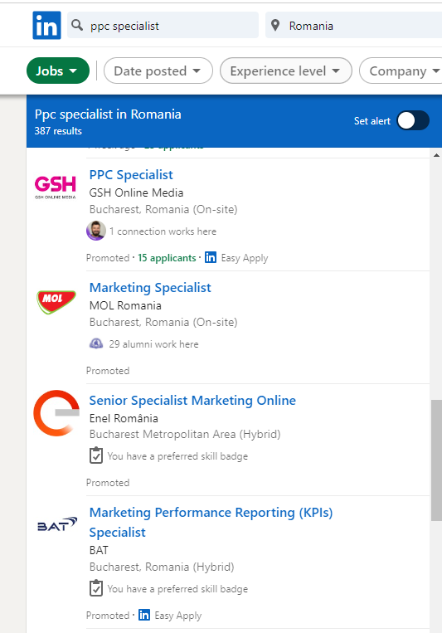
11. Oportunitățile unui PPC Specialist
Salarii bune;
Sunt puțini specialiști în domeniu și poți găși ușor un loc de muncă;
Oportunitățile de carieră pentru specialiștii PPC sunt în creștere, iar aceștia pot lucra atât pentru companii, cât și pentru agenții de publicitate sau pot alege să lucreze ca freelanceri;
Domeniu dinamic - nu te plictisești niciodată, totul este în schimbare, ții pasul cu tendințele, cercetezi, testezi;
Domeniu care va fi de viitor, nu va fi înlocuit de ChatGPT, întotdeauna este nevoie de componenta umană.
Vrei sa descoperi puterea publicității pe Google?
Vrei sa descoperi puterea publicității pe Google?
Vrei sa descoperi puterea publicității pe Google?

Slide 39
11. Oportunitățile unui PPC Specialist
Tricks and Tips la început de carieră:
Incepe cu Atelierul Digital (este foarte basic), dar este un start: https://learndigital.withgoogle.com/atelieruldigital/
Obține certificările Google Ads Skillshop: https://skillshop.exceedlms.com/student/catalog/
După, urmează și cursurile altor produse Google, începe cu Academia Google Analytics: https://skillshop.exceedlms.com/student/catalog/browse
Urmărește lideri din mediul online, grupuri de Facebook sau profile de LinkedIn, bloguri (https://www.wordstream.com/, https://searchengineland.com/, https://www.ppchero.com/, https://www.searchenginejournal.com/ pentru a fi la zi cu noutățile din domeniu);
Găsești cursuri pe https://www.udemy.com/, https://www.coursera.org/;
Aprofundeaza alte platforme de publicitate plătită: Facebook Ads, LinkedIn Ads, TikTok Ads, Microsoft Ads (Bing Ads).
Never give up - acest domeniu se bazeaza mult pe trial and error - înveți prin încercare și eroare.
Vrei sa descoperi puterea publicității pe Google?
Vrei sa descoperi puterea publicității pe Google?
Vrei sa descoperi puterea publicității pe Google?

Slide 40
12. Recapitulare & QUIZ
Q1. Which ad component has three fields that allow 30 characters each?
- [ ] the headline
- [ ] the description
- [ ] the website URL
- [ ] the call-to-action
Vrei sa descoperi puterea publicității pe Google?
Vrei sa descoperi puterea publicității pe Google?
Vrei sa descoperi puterea publicității pe Google?

Slide 41
12. Recapitulare & QUIZ
Q1. Which ad component has three fields that allow 30 characters each?
- [x] the headline
- [ ] the description
- [ ] the website URL
- [ ] the call-to-action
Vrei sa descoperi puterea publicității pe Google?
Vrei sa descoperi puterea publicității pe Google?
Vrei sa descoperi puterea publicității pe Google?

Slide 42
12. Recapitulare & QUIZ
Q2. Braxton has his maximum bid set to $5. His competitor bids $3.95. How much will Braxton pay upon winning the auction?
- [ ] $3.96
- [ ] $3.95
- [ ] $4
- [ ] $5
Vrei sa descoperi puterea publicității pe Google?
Vrei sa descoperi puterea publicității pe Google?
Vrei sa descoperi puterea publicității pe Google?

Slide 43
12. Recapitulare & QUIZ
Q2. Braxton has his maximum bid set to $5. His competitor bids $3.95. How much will Braxton pay upon winning the auction?
- [x] $3.96
- [ ] $3.95
- [ ] $4
- [ ] $5
Vrei sa descoperi puterea publicității pe Google?
Vrei sa descoperi puterea publicității pe Google?
Vrei sa descoperi puterea publicității pe Google?

Slide 44
12. Recapitulare & QUIZ
Q3. Which choice has no impact on Quality Score?
- [ ] ad relevance
- [ ] expected clickthrough rate
- [ ] landing page experience
- [ ] max CPC bid
Vrei sa descoperi puterea publicității pe Google?
Vrei sa descoperi puterea publicității pe Google?
Vrei sa descoperi puterea publicității pe Google?

Slide 45
12. Recapitulare & QUIZ
Q3. Which choice has no impact on Quality Score?
- [ ] ad relevance
- [ ] expected clickthrough rate
- [ ] landing page experience
- [x] max CPC bid
Vrei sa descoperi puterea publicității pe Google?
Vrei sa descoperi puterea publicității pe Google?
Vrei sa descoperi puterea publicității pe Google?

